Slide 1
Алпинизъм

Slide 2
СЪДЪРЖАНИЕ
История
Главни опасности при катерене на планини
Необходимо обурудване и екипировка
Известни алпинисти в България

Slide 3
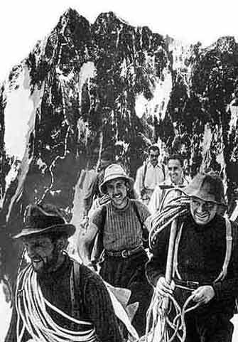
История
Алпинизмът в съвременния смисъл на тази дума се ражда през 1786 година с комерсиалното изкачване на връх Монблан. Алпийският клуб е създаден в Лондон през 1857 година и картите и пътеводителите, които се издават спомагат за превръщането на алпинизма в спорт.

Slide 4
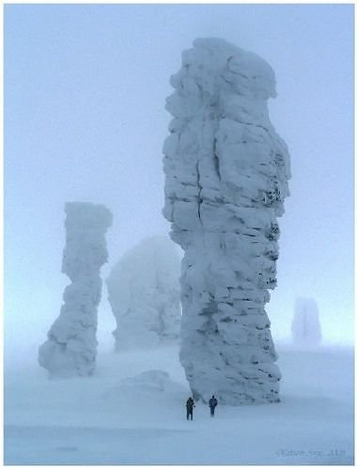
История
Около 1870 година алпинистите започват да търсят по-високи върхове и по-трудни маршрути. Андите в Латинска Америка стават център на внимание, след това върховете в Африка и най-накрая Хималаите.

Slide 5
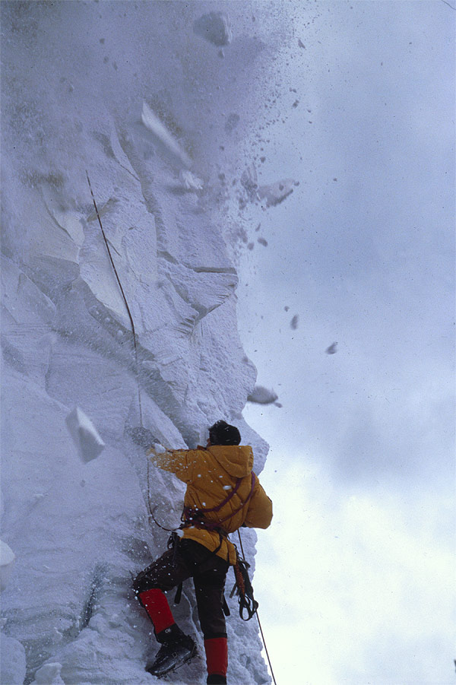
Главни опасности при катерене на планини
Лавини
Лавината е една от най-често пренебрегваните опасности. Най-голямата вероятност за лавини съществува на дълги, открити, 30 до 45 градусови наклони, с много малко дървета или скали, обиконовено с прясно навалял сняг.

Slide 6
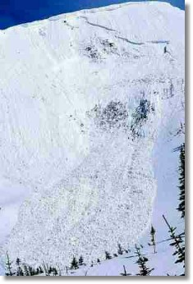
Видове лавини
Сухи лавини от мек сняг Тези лавини падат по време на или скоро след снеговалежа. Състоят се от сух пръхкав сняг. Стартират от една точка, като постепенно се разширяват по време на движението си. За тях е характерно, че нямат голяма плътност.

Slide 7
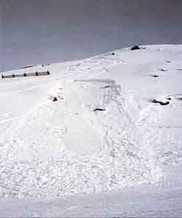
Видове лавини
Сухи лавини от мек сняг Поради тази причина масата и ударната им сила не е много голяма .Характерно за лавините от сух пръхкав сняг е, че често падат и през гори. Това е особено характерно за стръмните беломурови гори в Пирин (нарп. Банско) след обилни снеговалежи.

Slide 8
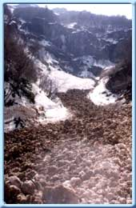
Видове лавини
Лавини от мокър мек сняг
По произход и първоначална форма те много приличат на лавините от сух мек сняг. Разликата е, че са характерни за по-меко време с по-високи температури.

Slide 9
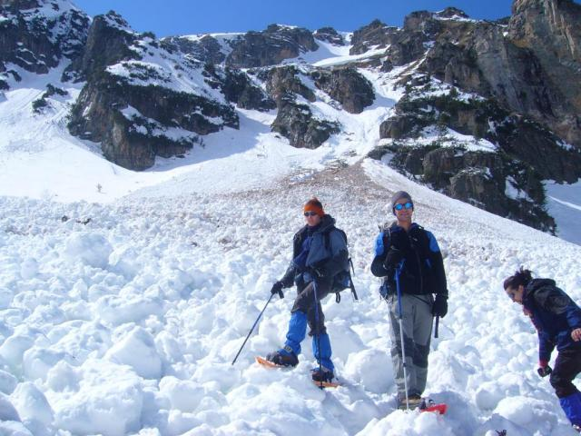
Видове лавини
Лавини от мокър мек сняг
Характерно за тях е, че заледяват склоновете на улеите, по които се движат. Тези лавини са много опасни и за хората, тъй като нанасят значителни травми на попадналите в тях.

Slide 10
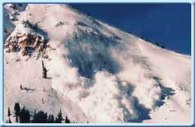
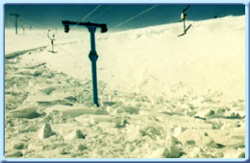
Видове лавини
Снежни дъски
Общото за всички лавини, наричани "снежни дъски", е че се откъртват по линия, почти перпендикулярна на склона. Те се състоят от свързан сняг, който може да е мек (мека снежна дъска) и много твърд и плътен (твърда суха снежна дъска).

Slide 11
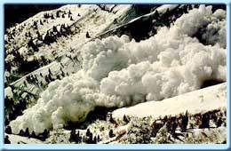
Видове лавини
Прашни лавини
Това са най-опустошителните от всички видове лавини. Според модела на Куликовки и Свешникова (K-S модел) те представляват турболентен облак, който се състои от гъста смесица между въздух и сняг.

Slide 12
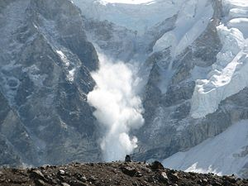
Видове лавини
Прашни лавини
Прашните лавини не са типични за българските планини, но на няколко места в у нас има ясни следи от тяхното падане.

Slide 13
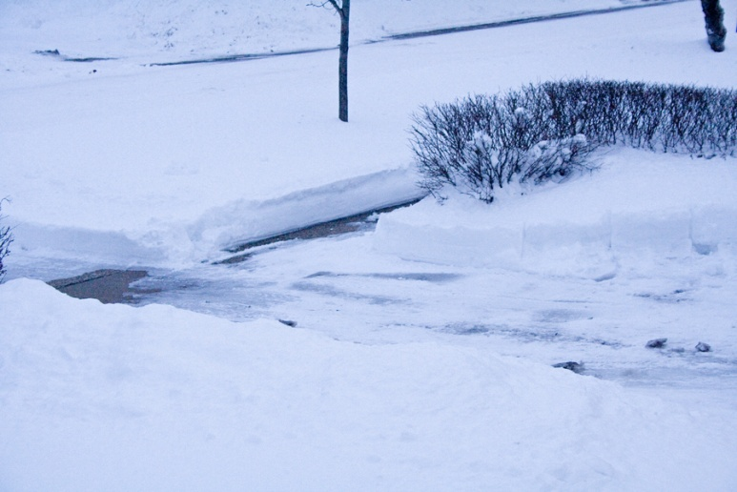
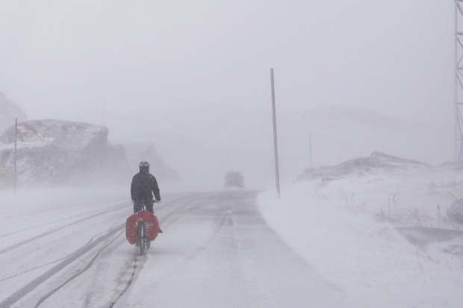
Снежни бури
Снежни бури - високо в планината времето търпи резки промени и може да се смени няколко пъти на ден. Изведнъж паднала мъгла или обилен като завеса снеговалеж, понякога силни ветрове съчетани с ниски температури могат да направят придвижването невъзможно.

Slide 14
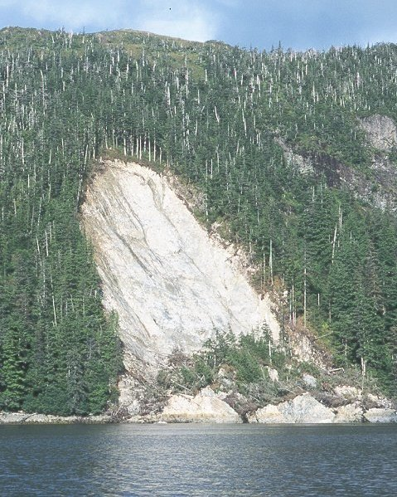
Свлачища
Планините са подложени на непрекъсната ерозия и един камък може да предизвика огромно свлачище.
Изисква се опит, тренировка и способности, за да бъдат разпознати такива опасности.

Slide 15
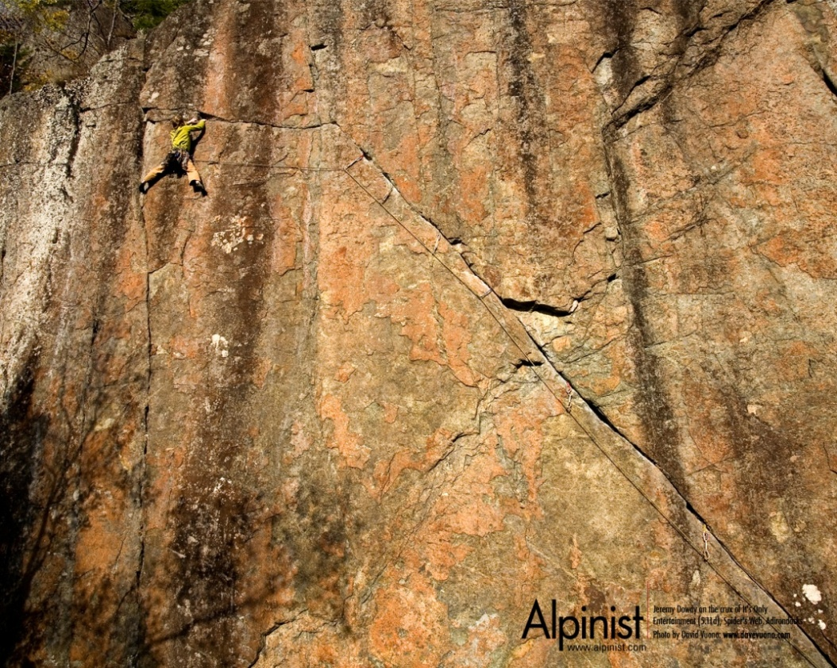
Свлачища
Свлачища - особено при скалното катерене, катерачите трябва много точно да преценят твърдостта и стабилността на камъните в които забиват съоръжения или на които стъпват.

Slide 16
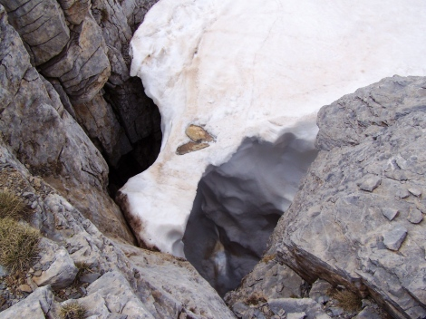
Пропасти
Пропасти - представляват тесни, дълбоки и отвесни цепнатини, пропуквания в леда, намиращ. Те биват явни и скрити. Последните са покрити, но не и запълнени със сняг. Падането в такива скрити пропасти представлява огромна опасност за алпинистите.

Slide 17
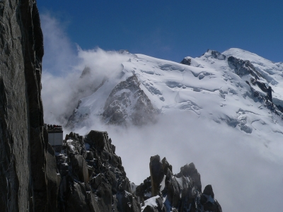
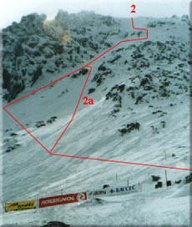
Заледени склонове
Заледени склонове - склонове, огряни от слънцето през деня, могат да станат меки и при падане на температурата да се заледят. Особено опасни са заледени склонове, върху които е паднал нов сняг.

Slide 18
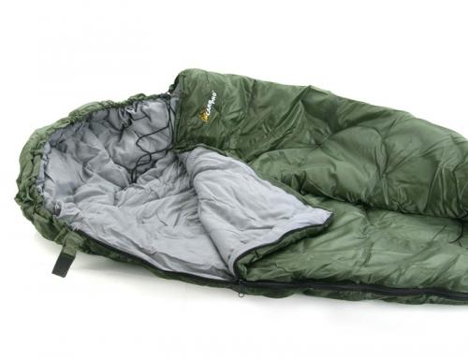
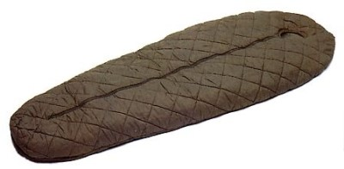
Необходимо обурудване и екипировка
Спален чувал- вид походно одеяло, използвано за спане и отдих. Продава се в различни дължини и пълнеж и основната му функция е да осигури топло и удобно спане в походни условия.

Slide 19
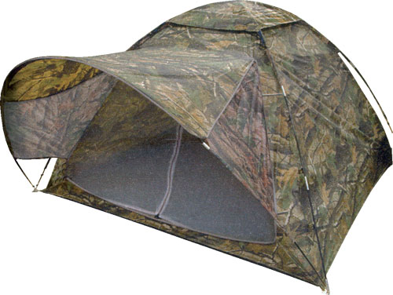
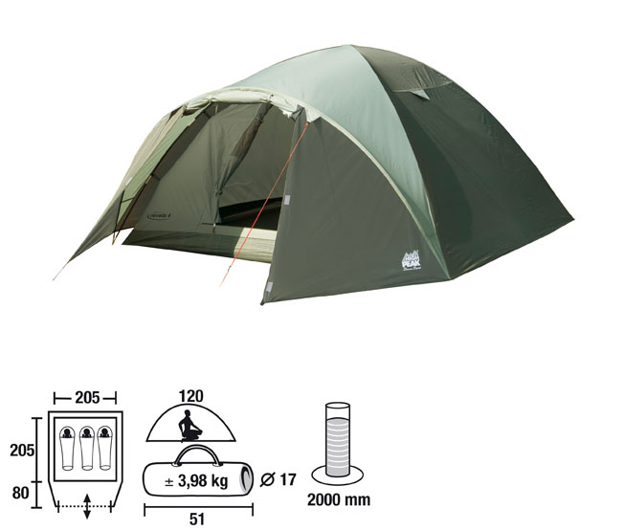
Необходимо обурудване и екипировка
Палатка - временно убежище, което може да се сглоби и разглоби бързо. Хималайските палатки са малки, но конструкцията им е такава, че да устоят на силните ветрове и налягането на снега.

Slide 20
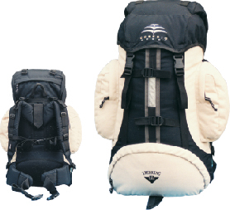
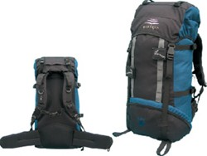
Необходимо обурудване и екипировка
Раница - раниците, използвани в алпинизма, са с метална рамка и специфична конструкция, наречена butterfly, държачи за сечива и подвижен колан за кръста.

Slide 21
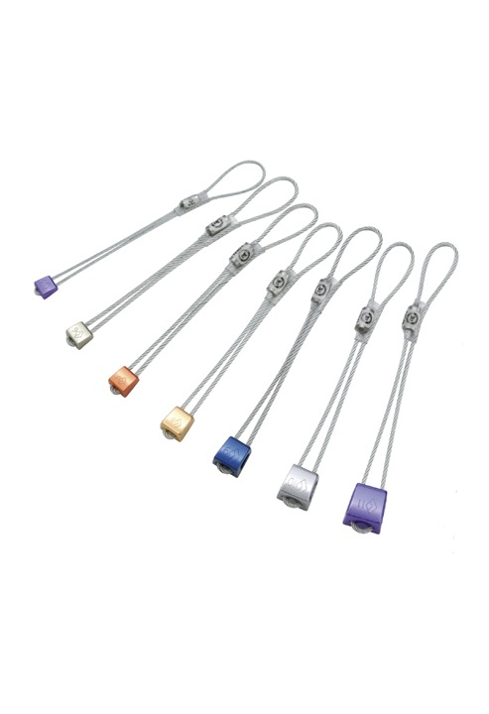
Необходимо обурудване и екипировка
Клема - клемите се изработват в различни размери и тежат между 20 и 50 грама. Закрепят се в цепнатини в скалатаи служат за осигуряване на катерещите.

Slide 22
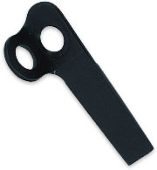
Необходимо обурудване и екипировка
Клин - метален предмет, заострен в единия край и с дупка в другия, използва се за разцепване или за закрепване. Острата част се забива в леда или скалата, а през дупката се прекарва въже.

Slide 23
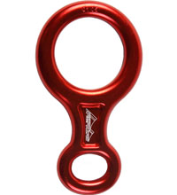
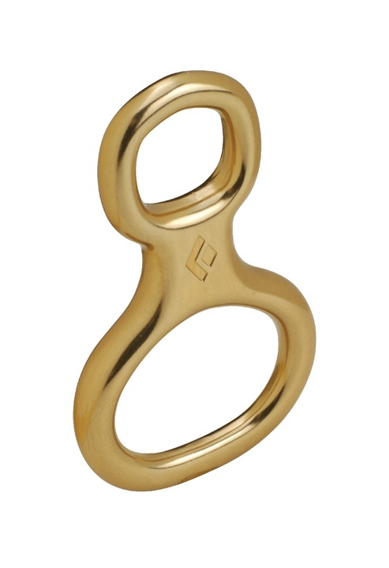
Необходимо обурудване и екипировка
Осмица - алуминиево устройство във формата на осмица, използва се при спасителни операции и осигуряване на катерещия се при преминаване на трудни пасажи. Позволява бързо спускане по въже.

Slide 24
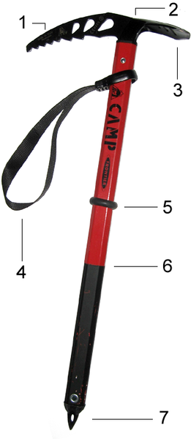
Необходимо обурудване и екипировка
Пикел - наречен още ледосекач, наподобява ледена брадва или кирка - сечиво, което практически всеки алпинист на ледено покритие трябва да има. Дължината на пикела е от 60 до 90 см. Използва се не само при изкачване като се забива в леда, но може да играе и съществена роля за закачване при внезапно падане.
Глава
Клюн
Тесла
Ограничител
Дръжка
Каишка
Острие

Slide 25
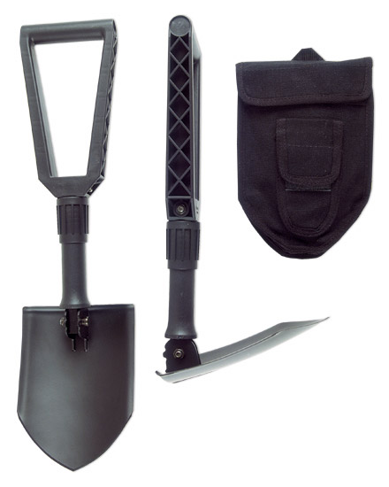
Необходимо обурудване и екипировка
Лопата за сняг- специална лопата с къса дръжка, използва се за разчистване на снега. Особено полезна е в случай, че се налага да се направи дупка в снега, която да служи за временно жилище, подобно на иглу. Много катерачи предпочитат да не носят лопата за да намалят товара, но пикелът и лопатата могат да се окажат животоспасяващи.

Slide 26
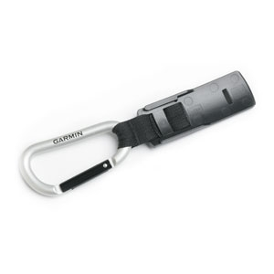
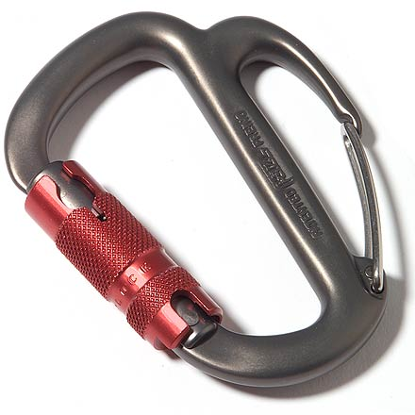
Необходимо обурудване и екипировка
Карабинер - представлява метална затворена пластина с кръгла, крушовидна или елипсовидна форма с възможност да бъде отваряна от едната страна. Използва се най-вече при осигуряване на въжетата. Изработва се от алуминий, стомана или титан, като най-често се изработват от сплави съдържащи тези метали в различни съотношения.

Slide 27
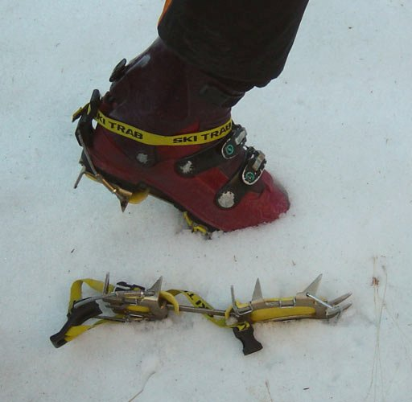
Необходимо обурудване и екипировка
Котки - част от екипировката, използвана в алпинизма и са специални метални приспособления на обувките предназвачени за катерене в условия на сняг и лед. Те имат остри зъби, които предотвратяват подхлъзване. За първи път се появяват в Европа около 1900 година, имат 10 зъба и се прикрепват към обувките с помощта на кожени каишки

Slide 28
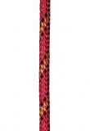
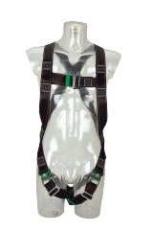
Необходимо обурудване и екипировка
Въже - въжетата биват статични, динамични и помощни. Те се изработват от висококачествени материали, за да могат да поемат тежестта, триенето и динамичното натоварване. При свободно катерене за осигуряване се използуват само динамични въжета. Помощните въжета имат най-малко натоварване.

Slide 29
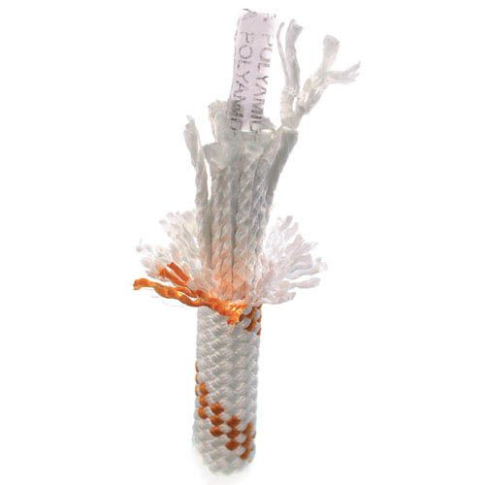
Необходимо обурудване и екипировка
Статично въже - Както подсказва названието им, статичните въжета имат ограничена еластичност и затова по принцип не са предназначени да поемат силни динамични натоварвания

Slide 30
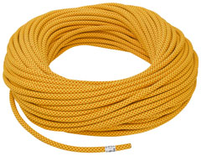
Необходимо обурудване и екипировка
Динамично въже - Произвеждат се предимно за нуждите на алпинизма.Основните им качества са съобразени с норми, определени от Международния съюз на алпийските организации (UIAA). Те регламентират производството на два типа алпийски въжета: основни (в много страни се наричат единични) и т. нар. двойни или полувъжета.

Slide 31
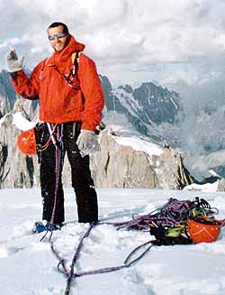
Известни алпинисти в българия
Христо Проданов - Той е първият българин, стъпил на 8-хилядник - Лхотце (8516 м) през 1981 г, първият българин изкачил връх Еверест през 1984 и загинал при спускането от върха на 22 април.

Slide 32
Известни алпинисти в българия
Други известни български алпинисти - Георги Атанасов ,Георги Щерев, Миньо Златанов

